Slide 1
Manipulando Datos Almacenados en las Tablas
MDY2131

Slide 2
Experiencia de Aprendizaje y Competencia Asociada
Experiencia | Nombre | Unidad de Competencia Especialidad – Nivel de la Competencia de Empleabilidad
Nº 2 | Construyendo sentencias complejas de recuperación y manipulación de datos | Desarrolla operaciones sobre la base de datos que permitan la obtención, actualización, inserción y eliminación de información estableciendo una conexión con una base de datos para cumplir con los requerimientos de la organización.
 |  | Resolución de Problemas (N1)

Slide 3
Objetivos de la Clase
Describir las características del lenguaje DML y Transacciones de Base de Datos.
Cómo construir sentencias DML para Insertar Filas a las Tablas.
Cómo construir sentencias DML para Actualizar Filas de las Tablas.
Cómo construir sentencias DML para Eliminar Filas de las Tablas.
Uso de sentencia TRUNCATE para eliminar filas de las Tablas.
Uso de Subconsultas en sentencias DML.

Slide 4
Conceptos del Lenguaje de Manipulación de Datos
*Las sentencias de los ejemplos usan las tablas del esquema HR de la Base de Datos Oracle

Slide 5
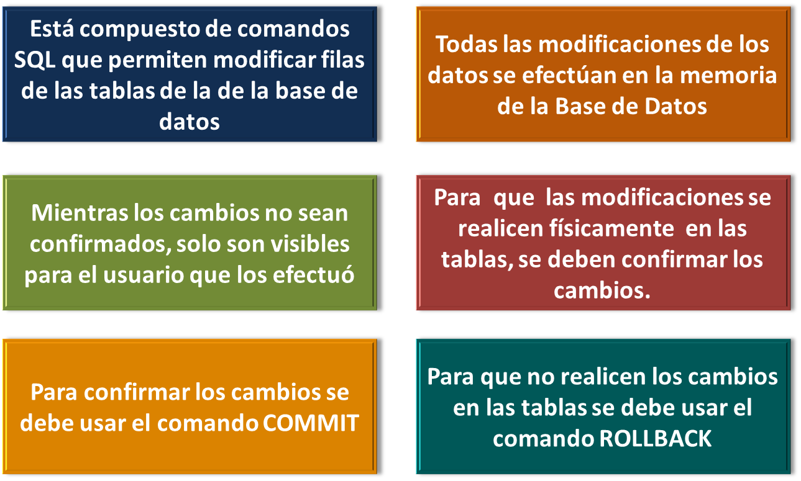
Lenguaje de Manipulación de Datos (DML)
Notes:
Lenguaje de Manipulación de Datos (DML)
El lenguaje de Manipulación de Datos está compuesto de comandos SQL que permiten modificar filas de las tablas de las de la base de datos.
Cuando se ejecutan una o varias sentencias DML los cambios efectuados quedan en estado temporal, es decir se han efectuado sólo en la memoria de la Base de Datos y dichos cambios no serán visibles para el resto de los usuarios hasta que sean confirmados por el usuario que realizó las modificaciones.
Mientras el usuario no confirme las modificaciones, es él quien solamente puede “ver” los cambios en las tablas al ejecutar una sentencia SELECT sobre la tabla que está modificando.
La confirmación significa hacer permanentes esos cambios temporales en las tablas. Los cambios se confirman con la sentencia COMMIT y se deshacen con la sentencia ROLLBACK.

Slide 6
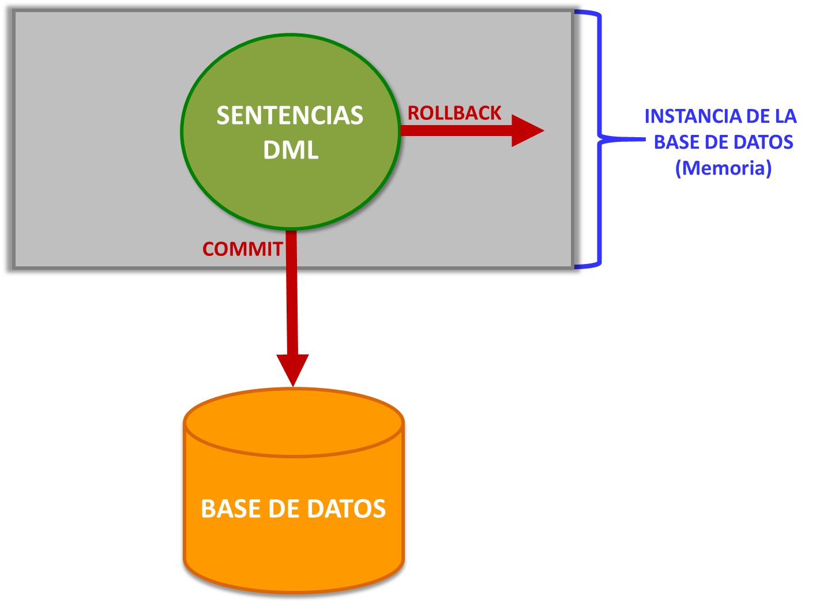
Sentencias COMMIT y ROLLBACK
Notes:
Sentencias COMMIT Y ROLLBACK
Las sentencias COMMIT y ROLLBACK pertenecen al grupo de comando SQL llamado DCL o Lenguaje de Control de Transacciones.
La sentencia COMMIT finaliza la transacción actual, haciendo que todos los cambios de datos pendientes sean permanentes en las tablas de la Base de Datos.
La sentencia ROLLBACK finaliza la transacción actual desechando todos los cambios de datos pendientes es decir, no se efectúan los cambios en la Base de Datos.
Con las sentencias COMMIT y ROLLBACK se puede:
Asegurar la consistencia de los datos.
Realizar una presentación preliminar de los cambios de datos antes de hacer que estos sean permanentes.
Agrupar las operaciones relacionadas lógicamente.

Slide 7

Sentencias DML
Notes:
Sentencias DML
Se ejecuta una sentencia DML cuando:
Se agregan filas nuevas a una tabla con la sentencia INSERT.
Se modifican las filas existentes de una tabla con la sentencia UPDATE.
Se eliminan filas existentes de una tabla con la sentencia DELETE
Estas sentencias no muestran un resultado como la sentencia SELECT, sólo retornan el número de filas afectadas por la modificación que se efectuó.

Slide 8
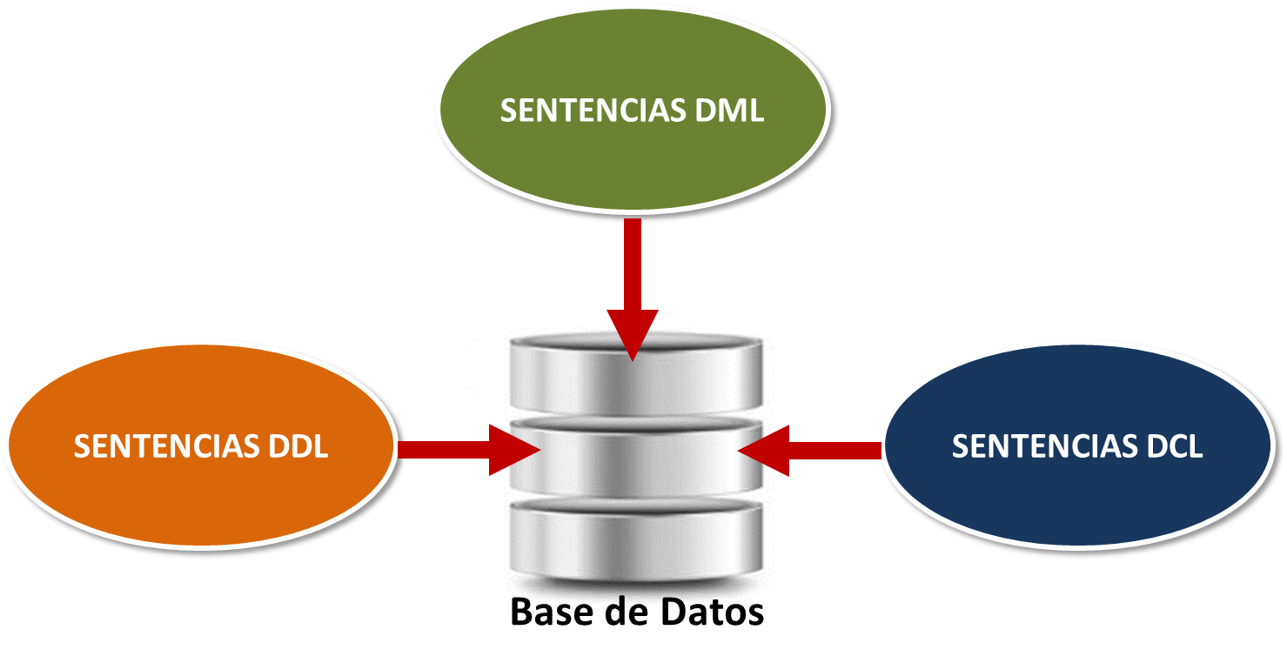
Transacciones de Base de Datos
Notes:
Transacciones de Base de Datos
El servidor Oracle garantiza la consistencia de los datos en función de las transacciones. Las transacciones le brindan más flexibilidad y control al cambiar los datos, y aseguran la consistencia de los datos en caso de que el usuario cometa un error o falle el sistema.
Las transacciones consisten en sentencias SQL que realizan un cambio consistente en los datos y pueden contener algunos de los siguientes sentencias:
Sentencias DML, que constituyen un cambio consistente en los datos. Por lo tanto, la sentencia DML que no genera una transacción de Base de Datos es SELECT ya que al no modificar datos (sólo consulta) no se debe ejecutar COMMIT o ROLLBACK.
Una sentencia DDL.
Una sentencia DCL.
Las transacciones de Base de Datos comienzan cuando se ejecuta la primera sentencia DML y finalizar con uno de los siguientes eventos:
Se ejecuta una sentencia COMMIT o ROLLBACK.
Se ejecuta una sentencia DDL o DCL.
El sistema falla.

Slide 9
Usando SAVEPOINT para marcar Transacciones
Un Savepoint es una marca que permite efectuar un Rollback parcial en la Transacción
Ejemplo:
DELETE FROM employees
WHERE department_id IS NULL;
SAVEPOINT A;
UPDATE employees
SET salary = salary * 1.50;
SAVEPOINT B;
DELETE FROM employees
WHERE manager_id IS NULL;
ROLLBACK TO B;
COMMIT;
Notes:
Usando SAVEPOINT para marcar Transacciones
Un Savepoint es una marca dentro de las Transacciones que permite efectuar un Rollback parcial. Se pueden marcar diferentes puntos dentro de la transacción y efectuar Rollback a un Savepoint (si es que no se hizo commit) o a la transacción completa. Para esto, se debe usar el comando SAVEPOINT seguido de un nombre.
En el ejemplo, al efectuar ROLLBACK TO B, el COMMIT solo afecta a las dos primeras transacciones, es decir se elimina el empleado que no posee departamentos y se aumentan los salarios en un 50%.

Slide 10
Usando SAVEPOINT para marcar Transacciones
Ejemplo:
DELETE FROM employees
WHERE department_id IS NULL;
SAVEPOINT A;
UPDATE employees
SET salary = salary * 1.50;
SAVEPOINT B;
DELETE FROM employees
WHERE manager_id IS NULL;
TRUNCATE TABLE job_history;
ROLLBACK TO B;
COMMIT;
Notes:
Usando SAVEPOINT para marcar Transacciones
Al ejemplo anterior, ahora se le incorporó la sentencia TRUNCATE TABLE job_history. Por esta razón, el efectuar o no ROLLBACK TO B tendrá el mismo resultado ya la sentencia TRUNCATE TABLE al ser del tipo DDL tiene un COMMIT implícito por lo tanto, automáticamente todos los cambios de las sentencias DML anteriores se realizan físicamente en las tablas.

Slide 11
Incorporando nuevas Filas en las Tablas

Slide 12
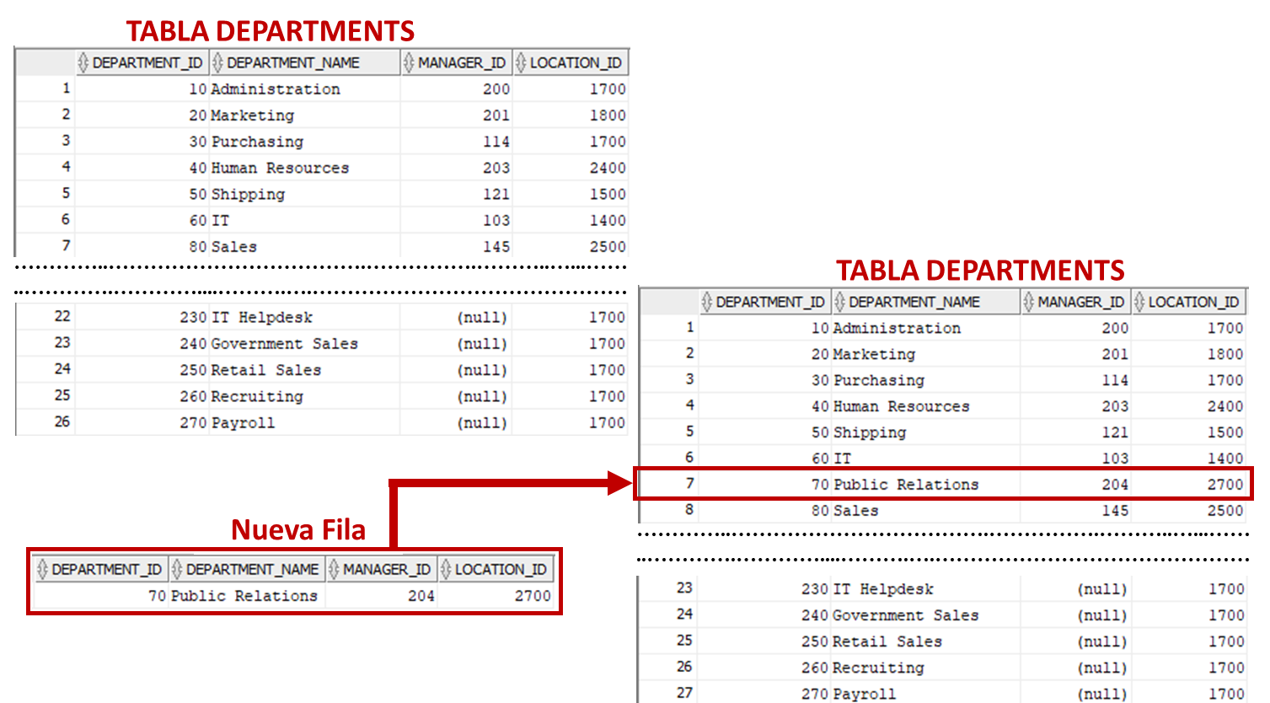
Agregando Filas a una Tabla
Notes:
Agregando Filas a una Tabla
En el ejemplo, se desea incorporar un nuevo departamento a la tabla DEPARTMENTS con todos los datos que se muestran. Entonces ¿Qué sentencia DML debemos usar para efectuar esta tarea?
Para agregar nuevas filas a una tabla se debe usar la sentencia INSERT.

Slide 13
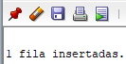
Agregando Filas a una Tabla
Sintaxis: se inserta una fila a la vez.
Ejemplo:
INSERT INTO tabla [(columna [, columna...])]
VALUES (valor [, valor...]);
INSERT INTO departments(department_id, department_name,
location_id, manager_id)
VALUES (70, 'Public Relations', 1700, 100);
INSERT INTO departments
VALUES (70, 'Public Relations', 100, 1700);
Notes:
Agregando Filas a una Tabla
En la sintaxis:
tabla: es el nombre de la tabla en la cual se desean insertar las nuevas filas.
columna: es el nombre de la columna en la tabla donde se desea ingresar el nuevo dato.
valor: es el nuevo valor para la columna.
La nueva fila a insertar debe contener los valores para cada columna de la tabla. Dado que la nueva fila a insertar en la tabla debe contener los valores para cada columna, se puede omitir listar las columnas en la cláusula INSERT. En ese caso, los valores a insertar deben ser listados de acuerdo al orden que tengan las columnas en la tabla y se deben asignar todos los valores para las columnas. Si se desea listar las columnas en la cláusula INSERT no es necesario que sea en el orden en que se encuentran en la tabla ya que se de esta forma se indica en forma explícita en que columna se desea insertar el valor.
Los valores de caracteres y de fecha se deben escribir entre comillas simples. Por cada fila que se desee insertar se debe escribir una nueva sentencia INSERT.
En el ejemplo, ambas sentencias insertan una nueva fila a la tabla DEPARTMENTS con el departamento 70. En la primera sentencia se indica en la cláusula INSERT cada columna de la tabla en donde se insertarán los nuevos valores especificados en la cláusula VALUES. En la segunda sentencia, sólo se indican los valores a insertar por lo tanto, se insertarán en el orden por defecto que las columnas tengan en la tabla.

Slide 14
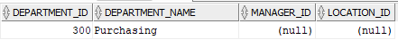
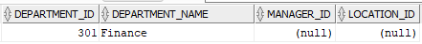
Agregando Filas con Valores Nulos
Ejemplo:
Implícitamente
Ejemplo:
Explícitamente
INSERT INTO departments (department_id, department_name)
VALUES (300, 'Purchasing');
INSERT INTO departments
VALUES (301, 'Finance', NULL, NULL);
Notes:
Agregando Filas con Valores Nulos
Para insertar valores Nulos en las columnas se pueden realizar de forma implícita y explícita. Como se muestra en el ejemplo, en el método implícito se omite la columna en la cláusula INSERT. A través de la forma explícita se debe especificar la palabra NULL en la cláusula VALUES.

Slide 15


Agregando Filas con Valores Especiales
Ejemplo:
Ejemplo:
INSERT INTO employees (employee_id, first_name, last_name, email, phone_number, hire_date, job_id, salary, commission_pct, manager_id, department_id)
VALUES(300, 'Louis', 'Hamilton', 'LHAMILTON', '515.124.4567', SYSDATE, 'AC_ACCOUNT’,
6900, NULL, 205, 100);
COMMIT;
INSERT INTO employees (employee_id, first_name, last_name, email, phone_number, hire_date, job_id, salary, commission_pct, manager_id, department_id)
VALUES(301, ‘Michael', ‘Santana', USER, '515.124.4567', SYSDATE, 'AC_ACCOUNT’,
6900, NULL, 205, 100);
ROLLBACK;
Notes:
Agregando una Nueva Fila con Valores Especiales
También se pueden insertar valores especiales a través de una sentencia INSERT.
En el primer ejemplo, se está usando la función de Oracle SYSDATE que retorna la fecha y hora actual de la Base de Datos. Este valor se le asignará como fecha de contrato (columna hire_date de la tabla) al empleado 300.
En el segundo ejemplo, además de la función SYSDATE, se usa la función USER que retorna el nombre de usuario con el que se está conectado a la Base de Datos. Este valor se le asigna como correo (columna email de la tabla) al empleado 301. Al revisar la fila insertada, se puede observar que la columna email posee el valor HR ya que con ese usuario se estaba conectado a la Base de Datos cuando se insertó la fila.

Slide 16


Agregando Filas con Valor obtenido de Subconsulta
Ejemplo:
Ejemplo:
INSERT INTO employees (employee_id, first_name, last_name, email,
phone_number, hire_date, job_id, salary, commission_pct, manager_id,
department_id)
VALUES (303, 'Juan', 'Soto', 'JSOTO’ ' '515.124.4567', SYSDATE, 'AC_ACCOUNT',
6900, NULL, 205, (SELECT department_id FROM employees WHERE employee_id =100));
INSERT INTO employees (employee_id, first_name, last_name, email,
phone_number, hire_date, job_id, salary, commission_pct, manager_id,
department_id)
VALUES (304, 'Rosa', 'Garrido', 'RGARRIDO', '245.412.4567', SYSDATE, 'AC_ACCOUNT',
(SELECT MAX(salary) FROM employees), NULL, 205, (SELECT department_id
FROM employees
WHERE employee_id =100));
Notes:
Agregando Filas con Valor obtenido de Subconsulta
En la sentencia INSERT, se pueden usar Subconsultas para asignar un valor a alguna columna.
En el primer ejemplo, se inserta el empleado 303 y se le asignará como departamento el mismo departamento que posee el empleado 100. Al ver la tabla para revisar la fila insertada, se puede apreciar que el valor para la columna department_id es 90, que es el departamento al que pertenece el empleado 100.
En el segundo ejemplo, se inserta el empleado 304 y se le asignará como el salario máximo entre todos los empleados y el mismo departamento que posee el empleado 100. Al ver la tabla para revisar la fila insertada, se puede apreciar que el valor para las columnas salary es 24000 (que es el salario máximo existente en la tabla employees) y para department_id es 90, que es el departamento al que pertenece el empleado 100.

Slide 17
Agregando Múltiples Filas en diferentes Tablas
Inserción de múltiples filas en múltiples tablas:
Inserción Condicional de múltiples filas en múltiples tablas:
INSERT ALL
INTO tabla_1(col1,col2,col3, …) VALUES(valor1,valor2, valor3, …)
INTO tabla_2(col1,col2,col3, …) VALUES(valor4,valor5, valor6, …)
INTO tabla_3(col1,col2,col3, …) VALUES(valor7,valor8, valor9, …)
Subconsulta;
INSERT ALL
WHEN condición1 THEN
INTO tabla_1(col1,col2,col3, …) VALUES(valor1,valor2, valor3, …)
WHEN condición2 THEN
INTO tabla_2(col1,col2,col3, …) VALUES(valor4,valor5, valor6, …)
ELSE
INTO tabla_3(col1,col2,col3, …) VALUES(valor7,valor8, valor9, …)
Subquery
Notes:
Agregando Múltiples Filas en diferentes Tablas
A veces, es posible que se desee insertar varias filas en una tabla o varias tablas. Para ello, Oracle proporciona dos tipos de sentencias de inserción de múltiples filas: Incondicional y Condicional

Slide 18
Agregando Múltiples Filas en diferentes Tablas
Ejemplo:
CREATE TABLE TABLA_PRUEBA1
(ID NUMBER(10) GENERATED ALWAYS AS IDENTITY MINVALUE 1
MAXVALUE 9999999999999999999999999999
INCREMENT BY 1 START WITH 1,
NOMBRE_DEPTO VARCHAR2(30) NOT NULL,
TOTAL_EMPLEADOS NUMBER(4));
CREATE TABLE TABLA_PRUEBA2
(ID NUMBER(10) GENERATED ALWAYS AS IDENTITY MINVALUE 10
MAXVALUE 9999999999999999999999999999
INCREMENT BY 10 START WITH 10,
NOMBRE_DEPTO VARCHAR2(30) NOT NULL,
TOTAL_EMPLEADOS NUMBER(4));
1
Notes:
Agregando Múltiples Filas en diferentes Tablas
En el ejemplo, primero se crean las tablas TABLA_PRUEBA1 y TABLA_PRUEBA2 las que serán usadas para la inserción de múltiples filas . Para recordar los contenidos de creación de tablas de la asignatura anterior, se usan columnas de tipo IIDENTITY (comúnmente conocidas como auto incremental) para definir las columnas ID de ambas tablas. Para TABLA_PRUEBA1 a la columna ID la base de datos le asignará un valor secuencial de 1 en 1. Para TABLA_PRUEBA2, a la columnas ID la base de datos le asignará un valor incremental de 10 en 10.

Slide 19
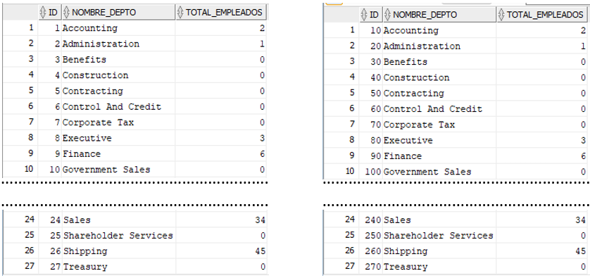
Agregando Múltiples Filas en diferentes Tablas
INSERT ALL
INTO TABLA_PRUEBA1(NOMBRE_DEPTO,TOTAL_EMPLEADOS) VALUES(department_name,total_emp)
INTO TABLA_PRUEBA2(NOMBRE_DEPTO,TOTAL_EMPLEADOS) VALUES(department_name,total_emp)
SELECT d.department_name, COUNT(e.employee_id) total_emp
FROM departments d LEFT OUTER JOIN employees e
ON d.department_id=e.department_id
GROUP BY d.department_name
ORDER BY d.department_name;
TAB
2
TABLA_PRUEBA1
TABLA_PRUEBA2
Notes:
Agregando Múltiples Filas en diferentes Tablas
A continuación se insertará en ambas tablas el resultado de la Subconsulta que en este caso retorna el nombre de los departamentos que existen en la tabla DEPARTMENTS y por cada uno de ellos se obtiene el total de empleados que trabajan en cada uno de ellos.
La subconsulta retorna 27 filas y todas ellas se insertan en cada una de las tablas creadas. La diferencia en ellas es el valor que la base de datos le asigna a la columna ID de ambas tablas, ya que este valor lo asigna la base de datos de acuerdo a la definición en la creación de las tablas.

Slide 20
Agregando Múltiples Filas en diferentes Tablas
Ejemplo:
CREATE TABLE DEPTOS_SIN_EMPLEADOS
(ID NUMBER(10) GENERATED ALWAYS AS IDENTITY MINVALUE 1
MAXVALUE 9999999999999999999999999999
INCREMENT BY 1 START WITH 1,
NOMBRE_DEPTO VARCHAR2(30) NOT NULL);
CREATE TABLE DEPTOS_CON_EMPLEADOS
(ID NUMBER(10) GENERATED ALWAYS AS IDENTITY MINVALUE 10
MAXVALUE 9999999999999999999999999999
INCREMENT BY 10 START WITH 10,
NOMBRE_DEPTO VARCHAR2(30) NOT NULL,
TOTAL_EMPLEADOS NUMBER(4));
1
Notes:
Agregando Múltiples Filas en diferentes Tablas
En el ejemplo, primero se crean las tablas TABLA_PRUEBA1 y TABLA_PRUEBA2. Para ambas tablas, la columna ID se define como columna auto incremental. Para TABLA_PRUEBA1 a la columna ID la Base de Datos le asignará un valor secuencial de 1 en 1. Para TABLA_PRUEBA2, a la columnas ID la Base de Datos le asignará un valor incremental de 10 en 10.

Slide 21
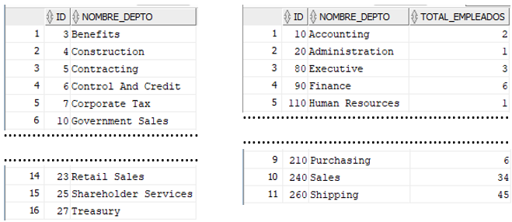
Agregando Múltiples Filas en diferentes Tablas
INSERT ALL
WHEN total_emp = 0 THEN
INTO DEPTOS_SIN_EMPLEADOS(NOMBRE_DEPTO) VALUES(department_name)
ELSE
INTO DEPTOS_CON_EMPLEADOS(NOMBRE_DEPTO,TOTAL_EMPLEADOS)
VALUES(department_name,total_emp)
SELECT d.department_name, COUNT(e.employee_id) total_emp
FROM departments d LEFT OUTER JOIN employees e
ON d.department_id=e.department_id
GROUP BY d.department_name
ORDER BY d.department_name;
TAB
2
DEPTOS_SIN_EMPLEADOS
DEPTOS_CON_EMPLEADOS
Notes:
Agregando Múltiples Filas en diferentes Tablas
A continuación, la Subconsulta retorna el nombre de los departamentos que existen en la tabla DEPARTMENTS y por cada uno de ellos se obtiene el total de empleados que trabajan en cada uno de ellos. Si el total de empleados es igual a cero entonces la fila se insertará en la tabla DEPTOS_SIN_EMPLEADOS y si el departamento posee empleados entonces la fila se insertará en la tabla DEPTOS_CON_EMPLEADOS.
Si nos fijamos, ahora el valor de la columna ID de ambas tablas no es un valor correlativo. Esto se debe a que ahora no todas las filas se insertan en ambas tablas sino que de acuerdo a la condición la fila se inserta en la tabla indicada. Si embargo, por cada inserción que se realice, independiente de la tabla que sea, la base de datos aumenta el valor de las columnas auto incrementales de ambas tablas.

Slide 22
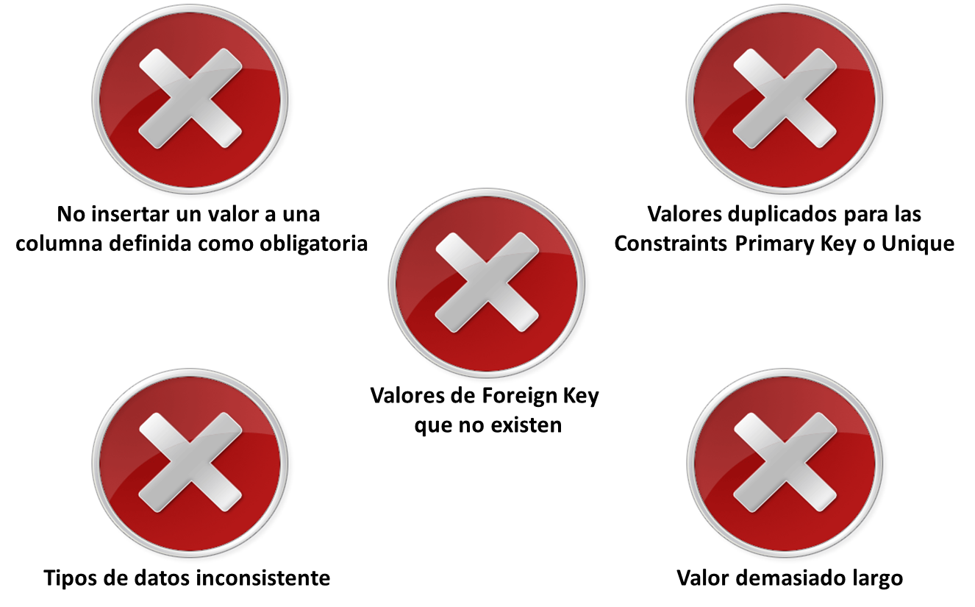
Errores Frecuentes al Insertar Filas
Notes:
Errores Frecuentes al Insertas Filas
Los errores comunes que se pueden presentar al momento de insertar nuevas filas en una tabla son:
Que para una columna definida como NOT NULL (obligatorio) se haya omitido en la sentencia INSERT es decir, no se haya asignado un valor.
Violación por valores duplicados para columnas definidas como únicas. Esto es columnas de Constraints Primary Key y Unique. Este error también es habitual cuando se actualizan datos.
Violación de Integridad Referencial o de Claves Foráneas. Es decir, que el valor que se está asignando a la columna no existe como clave primaria en al tabla que se referencia. Este error también es habitual cuando se actualizan datos.
El tipo de dato del valor que se va a insertar no coincide con el tipo de dato definido para la columna de la tabla correspondiente. Este error también es habitual cuando se actualizan datos.
El valor que se está insertando es demasiado largo para la columna sobre la cual se desea insertar el valor. Este error también es habitual cuando se actualizan datos.
Cualquiera de las situaciones mencionadas visualiza un mensaje de error propio de Oracle como se muestran en los siguientes ejemplos.

Slide 23
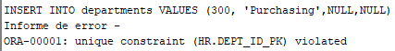

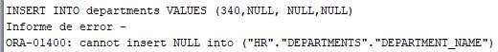
Errores Frecuentes al Insertar Filas
Ejemplo:
Ejemplo:
Ejemplo:
Ejemplo:
INSERT INTO departments VALUES (300, 'Purchasing',NULL,NULL);
INSERT INTO departments VALUES (340,'Informática y Soporte de Plataformas',NULL,NULL);
INSERT INTO departments VALUES (340,NULL, NULL,NULL);
Notes:
Errores Frecuentes al Insertas Filas
En el primer ejemplo, se inserta el valor 300 a la columna departamento_id que es la Clave Primaria de la tabla DEPARTAMENTS. Al ejecutar la sentencia se produce el error que se visualiza, el que indica que el valor de la Constraint Unique DEP_ID_PK ya existe en la tabla, esto es porque el departamento 300 ya existe en la tabla.
En el segundo ejemplo indica que en la columna departamento_name se está insertando un valor demasiado largo. Esto porque el nombre de departamento “Informática y Soporte de Plataformas”, que es el que se quiere insertar, posee 37 caracteres y la columna department_name está definida de 30 caracteres como valor máximo.
En el tercer ejemplo, se produce un error ya que no se puede insertar NULO en la columna department_name que está defina como obligatoria en la tabla DEPARTMENTS. Es decir, siempre se le debe asignar un valor.

Slide 24
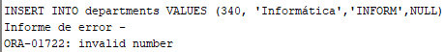


Errores Frecuentes al Insertar Filas
Ejemplo:
Ejemplo:
Ejemplo:
INSERT INTO departments VALUES (340, 'Informática','INFORM',NULL);
INSERT INTO employees VALUES(113, 'Louis', 'Popp', 'LPOPP’, '515.124.4567', SYSDATE,
'AC_ACCOUNT', 6900, NULL, 205, 999);
INSERT INTO employees VALUES(113, 'Louis', 'Popp', 'LPOPP', '515.124.4567', SYSDATE,
'AC_ACCOUNT', 6900, NULL, 205, 100);
Notes:
Errores Frecuentes al Insertas Filas
El error del primer ejemplo indica que se está insertado un número inválido a una columna. En este caso, el error es porque la columna manager_id está definida en la tabla como numérica y se está insertando el valor INFORM que es de tipo carácter. Por lo tanto los tipos de datos son incompatibles.
El error del segundo indica que el valor insertado en la constraint de integridad EMP_DEPT_FK hace referencia a un valor de clave primaria que no existe. Este error se produce porque la columna department_id de la tabla EMPLOYEES es Clave Foránea y hace referencia a la columna department_id de la tabla DEPARTMENTS, en la cual es Clave Primaria. Por lo tanto, al insertar el valor 999 en la columna department_id de la tabla EMPLOYEES, la Base de Datos en forma automática valida que ese valor exista en la columna department_id de la tabla DEPARTMENTS, y como no existe se produce el error que se visualiza.
En el último ejemplo, el error se produce porque se está insertando el valor LPOPP a la columna email que es una constraint de tipo Unique es decir, el valor que se almacene en esa columna no se puede repetir y como este correo ya lo posee otro empleado se produce el error que se visualiza.

Slide 25
Modificando Valores de las Tablas

Slide 26
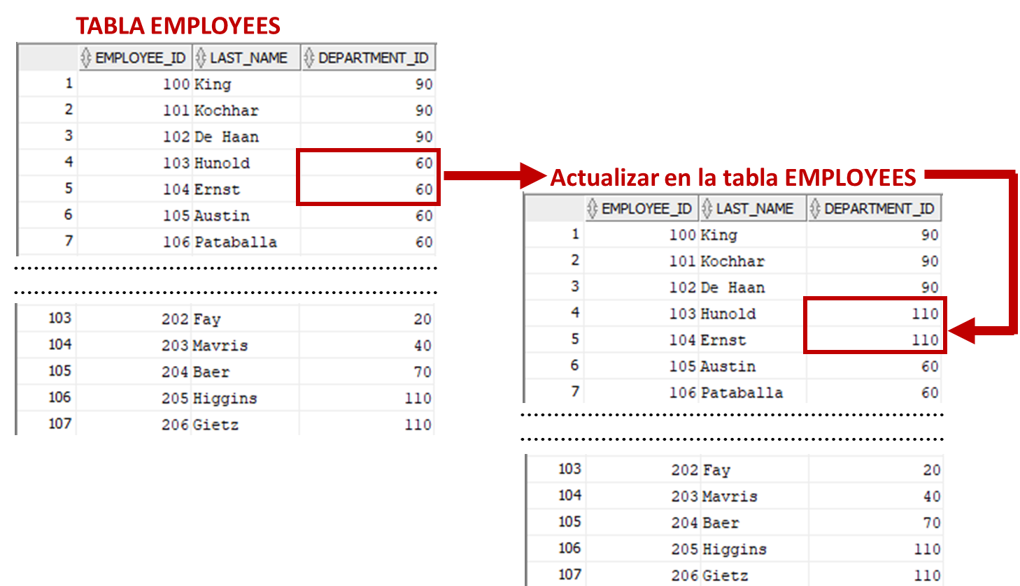
Modificando Datos de las Tabla
Notes:
Modificando Datos de las Tabla
En el ejemplo, los empleados con identificación 103 y 104 pertenecen al departamento 60, pero se desea actualizar su departamento al valor 110. ¿Entonces cómo poder efectuar esta actualización de datos?.
Para modificar datos en las tablas de la Base de Datos se debe utilizar la sentencia UPDATE.
Se puede actualizar más de una fila y/o una columna. Si se omite la cláusula WHERE se actualizan todas las filas.

Slide 27
Modificando Datos de las Tabla
Sintaxis:
Ejemplo:
Ejemplo:
UPDATE tabla
SET columna = valor [, columna = valor, ...]
[WHERE condición];
UPDATE employees
SET department_id = 110
WHERE employee_id IN (103, 104);
UPDATE employees
SET hire_date = SYSDATE – 2,
salary = salary * 2;
Notes:
Modificando Datos de las Tabla
En la sintaxis:
tabla: es el nombre de la tabla que se desea actualiza.
columna: es el nombre de la(s) columna(s) de la tabla que se desea actualizar.
valor: es el valor con el que se actualizará la columna. Puede ser un valor literal, el nombre de una columna, expresión o una subconsulta.
condición: permite identificar las filas que se desean actualizar. Está compuesta por nombre de columnas, expresiones, constantes, subconsultas y operadores de comparación.
La sentencia de actualización del primer ejemplo incluye la cláusula WHERE, esto significa que las filas que cumplen con la condición serán modificadas. La sentencia actualizará el departamento con el valor 110 para los empleados con identificación 103 o 104.
En el segundo ejemplo se omite la cláusula WHERE por lo tanto se modificarán todas las filas de la tabla. La sentencia entonces actualiza todas las filas de la tabla EMPLOYEES con fecha de contrato en dos días menos a la fecha del sistema y el salario se aumenta al doble.

Slide 28
Modificando Datos de las Tabla
Ejemplo:
Ejemplo
UPDATE employees
SET salary = CASE
WHEN extract(year from hire_date)=2004 THEN ROUND(salary*1.15)
WHEN extract(year from hire_date)=2005 THEN ROUND(salary*1.13)
ELSE ROUND(salary*1.105)
END
WHERE manager_id IN(145,147);
UPDATE employees
SET salary = (SELECT ROUND(AVG(salary))
FROM employees)
WHERE salary = (SELECT MIN(salary)
FROM employees);
Notes:
Modificando Datos de las Tablas
En el primer ejemplo, la sentencia actualiza el salario actual de los empleados según el año en que el empleado fue contratado. Si el empleado fue contratado el año 2004 su salario se aumenta en 15%. Si el empleado se contrató el año 2005, su salario se aumenta en 13% y para los empleados que fueron contratados en cualquier otro año se les aumenta el salario en 10,5%. La sentencia solo considera a los empleados cuyo jefe es el empleado 145 o 147.
En el segundo ejemplo, se actualiza el salario de los empleados que poseen u n salario igual al salario promedio entre todos los empleados. El salario se actualiza al salario promedio.

Slide 29
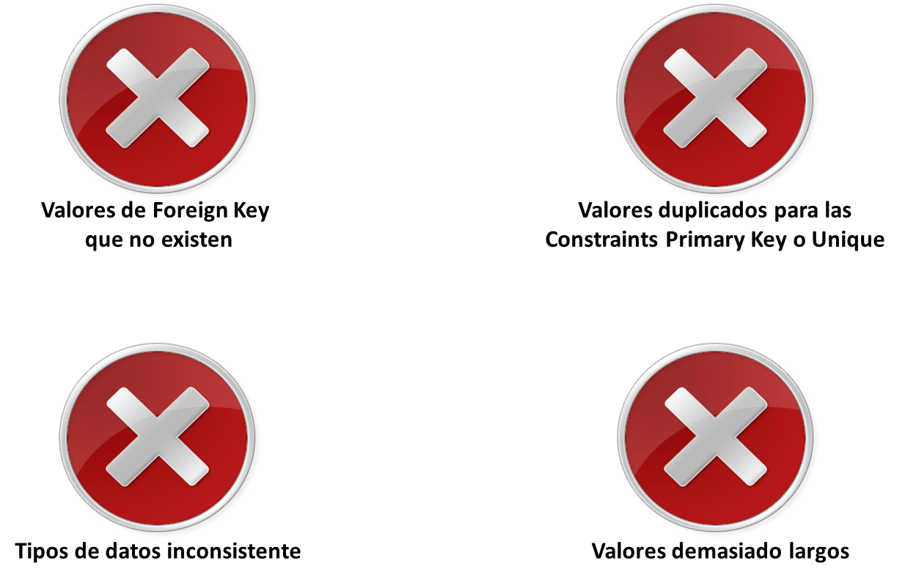
Errores Frecuentes al Actualizar Datos
Notes:
Errores Frecuentes al Actualizar Datos
Los errores comunes que se pueden presentar al momento de insertar nuevas filas en una tabla son:
Violación por valores duplicados para columnas definidas como únicas. Esto es columnas de Constraints Primary Key y Unique.
Violación de Integridad Referencial o de Claves Foráneas. Es decir, que el valor que se está asignado a la columna no existe como clave primaria en al tabla que se referencia.
El tipo de dato del nuevo valor no coincide con el tipo de dato definido para la columna de la tabla correspondiente.
El valor que asignando es demasiado largo para la columna sobre la cual se desea insertar el valor.
Cualquiera de las situaciones mencionadas visualiza un mensaje de error propio de Oracle como se muestran en los siguientes ejemplos.

Slide 30
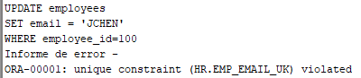
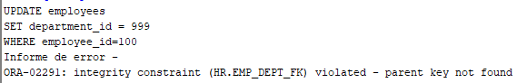
Errores Frecuentes al Actualizar Datos
Ejemplo:
Ejemplo:
Ejemplo:
UPDATE employees
SET email = 'JCHEN’
WHERE employee_id=100;
UPDATE employees
SET department_id = 999
WHERE employee_id=100;
Notes:
Errores Frecuentes al Actualizar Datos
En el primer ejemplo, se actualiza el correo del empleado 100 con el valor JCHEN. Al ejecutar la sentencia se produce el error que se visualiza, el que indica que el valor de la Constraint Unique EMP_EMAIL_UK ya existe en la tabla, esto es porque el departamento ese correo lo tiene el empleado 110.
En el segundo ejemplo el error indica el valor de la clave foránea no existe como clave primaria de la tabla que se referencia. Esto ocurre porque le columna department_id de la tabla EMPLOYEES referencia a la misma columna de la tabla departments y el valor 999 no existe en esta última tabla.

Slide 31
Errores Frecuentes al Actualizar Datos
Ejemplo:
Ejemplo:
Ejemplo:
UPDATE employees
SET email = 'JCHEN’
WHERE employee_id=100;
UPDATE employees
SET department_id = 999
WHERE employee_id=100;
Notes:
Errores Frecuentes al Actualizar Datos
En el primer ejemplo, se actualiza el correo del empleado 100 con el valor JCHEN. Al ejecutar la sentencia se produce el error que se visualiza, el que indica que el valor de la Constraint Unique EMP_EMAIL_UK ya existe en la tabla, esto es porque el departamento ese correo lo tiene el empleado 110.
En el segundo ejemplo el error indica el valor de la clave foránea no existe como clave primaria de la tabla que se referencia. Esto ocurre porque le columna department_id de la tabla EMPLOYEES referencia a la misma columna de la tabla departments y el valor 999 no existe en esta última tabla.

Slide 32
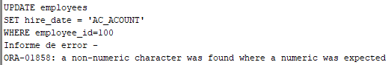
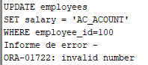
Errores Frecuentes al Actualizar Datos
Ejemplo:
Ejemplo:
Ejemplo:
UPDATE employees
SET hire_date = 'AC_ACOUNT'
WHERE employee_id=100;
UPDATE employees
SET salary = 'AC_ACOUNT'
WHERE employee_id=100;
Notes:
Errores Frecuentes al Actualizar Datos
En ambos ejemplos, los errores que se visualizan indican que se está asignando un valor con un tipo de dato que es incompatible con el tipo de datos que la columna tiene. En el primer ejemplo, se está asignado un carácter que no corresponde a un formato de fecha válida. En el segundo ejemplo se está asignando un caracter a una columna defina con tipo de numérico.

Slide 33
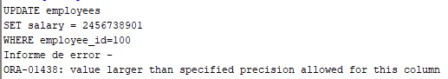
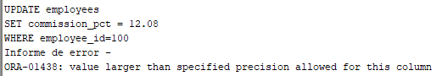
Errores Frecuentes al Actualizar Datos
Ejemplo:
Ejemplo:
Ejemplo:
UPDATE employees
SET salary = 2456738901
WHERE employee_id=100;
UPDATE employees
SET commission_pct = 12.08
WHERE employee_id=100;
Notes:
Errores Frecuentes al Actualizar Datos
En ambas sentencias se están asignando valores que la definición de la columna en la tabla. En el primer ejemplo, la columna salary está definida de 6 enteros con 2 decimales y se está asignando un valor de 10 enteros. En el segundo ejemplo, el porcentaje de comisión está definido de 2 decimales y se está asignando un valor con enteros. Por esas razones al ejecutar cada sentencia se genera un error de que el nuevo valor es demasiado largo.

Slide 34
Eliminando Filas de las Tablas

Slide 35
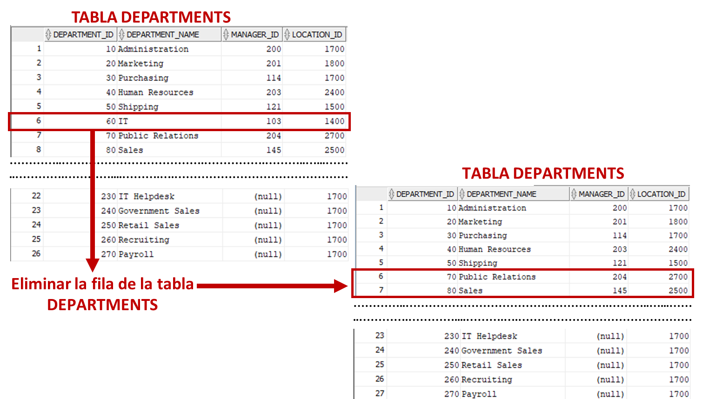
Eliminando Filas de las Tablas
Notes:
Eliminando Filas de una Tabla
En el ejemplo, se desea eliminar el departamento 40 de la tabla DEPARTMENTS. ¿Cómo se podrá realizar esto?.
Para eliminar las filas existentes en una tabla se debe utilizar la sentencia DELETE.
Si se desean eliminar sólo algunas filas de la tabla se debe incluir la cláusula WHERE. Si se omite la cláusula WHERE se eliminan todas las filas de la tabla.

Slide 36
Eliminando Filas de las Tablas
Sintaxis:
Ejemplo:
Ejemplo:
DELETE [FROM] tabla
[WHERE condición];
DELETE employees;
DELETE FROM departments
WHERE department_name = 'Finance';
Notes:
Eliminando Filas de una Tabla
En la sintaxis:
tabla: es la tabla que se desea actualizar.
condición: permite identificar las columnas que se desean eliminar. Está compuesta de nombre de columnas, constantes, subconsultas y operadores de comparación.
Cuando se eliminan filas en las tablas que tiene Claves Foráneas asociadas, existen dos opciones:
Eliminar primero las filas de las tablas que poseen las Claves Foráneas. asociadas y finalmente eliminar las filas de la tabla en donde existe la Clave
Deshabilitar todas las Claves Foráneas, eliminar las filas en todas las tablas y volver a habilitar las Claves Foráneas.
En el primer ejemplo, se elimina todas las filas de la tabla EMPLOYEES.
En el segundo ejemplo, se elimina desde tabla DEPARTMENTS la(s) fila(s) cuyo nombre de departamento sea Finance.

Slide 37
Eliminando Filas de las Tablas
Ejemplo:
Ejemplo:
Ejemplo:
DELETE FROM departments
WHERE department_id IN(30, 40);
DELETE employees
WHERE salary between 2000 AND 5000;
DELETE departments
WHERE department_id NOT IN (SELECT DISTINCT department_id
FROM employees;
Notes:
Eliminando Filas de una Tabla
En el primer ejemplo, se elimina desde tabla DEPARTMENTS las filas cuya identificación de departamento sea 30 o 40.
En el segundo ejemplo, se elimina desde tabla EMPLOYEES las filas de los empleados cuyo salario esté entre los 2000 y 5000.
En el último ejemplo, se eliminan todos los departamentos en los que no trabajan empleados.

Slide 38

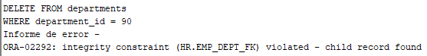
Error Frecuente al Eliminar Filas
Ejemplo:
DELETE FROM departments
WHERE department_id = 90;
Notes:
Error Frecuente al Eliminar Filas
Cuando se eliminan filas de las tablas, el error frecuente que se puede producir es el eliminar una fila que contiene un valor de Primary Key asociada a una tabla que la referencia. Esto se produce por la validación de integridad referencial entre una Primary Key con una Foreign Key
En el ejemplo se está eliminando desde la tabla DEPARTMENTS el departamento 90. Al ejecutar la sentencia se produce el error que se muestra ya que en la tabla EMPLOYEES existen filas asociadas con ese departamento. Por lo tanto, si se desea eliminar ese departamento primero se deben eliminar las filas desde la tabla en donde se encuentra la Foreign Key asociada (EMPLOYEES) y después se puede eliminar la fila desde la tabla DEPARTMENTS.

Slide 39
Uso de Sentencia TRUNCATE para todas las Filas
Sintaxis:
Ejemplo
Es la forma más eficiente para eliminar todas las filas de una tabla
La sentencia TRUNCATE (DDL) en más rápida que la sentencia DELETE (DML)
TRUNCATE tiene un COMMIT implícito
TRUNCATE TABLE nombre_tabla;
TRUNCATE TABLE employees;
Notes:
Usando Sentencia TRUNCATE
Un método más eficiente para eliminar el contenido de una tabla es usar la sentencia TRUNCATE. La eliminación de filas con la sentencia TRUNCATE es más rápida que eliminarlas con la sentencia DELETE por los siguientes motivos:
TRUNCATE es una sentencia de lenguaje de definición de datos (DDL) y no genera información de Rollback.
Libera odo el espacio utilizado por las filas eliminadas.
Eliminar filas con TRUNCATE TABLE es más eficiente que borrar y volver a crear una tabla ya que esta última opción invalida los objetos dependientes de la tabla, se requiere volver a otorgar privilegios sobre la tabla y requiere que volver a crear los índices, claves foráneas y triggers. Truncar la tabla no tiene ninguno de estos efectos
Truncar una tabla no activa los Trigger de Eliminación de la tabla.
Si la tabla posee constraint de restricción de integridad referencial, se debe desactivar la constraint antes de ejecutar la sentencia TRUNCATE y después volver a activarlas.
En el ejemplo, se eliminan todas las filas de la tabla EMPLOYEES.

Slide 40
Uso de Subconsultas en Sentencias DML

Slide 41
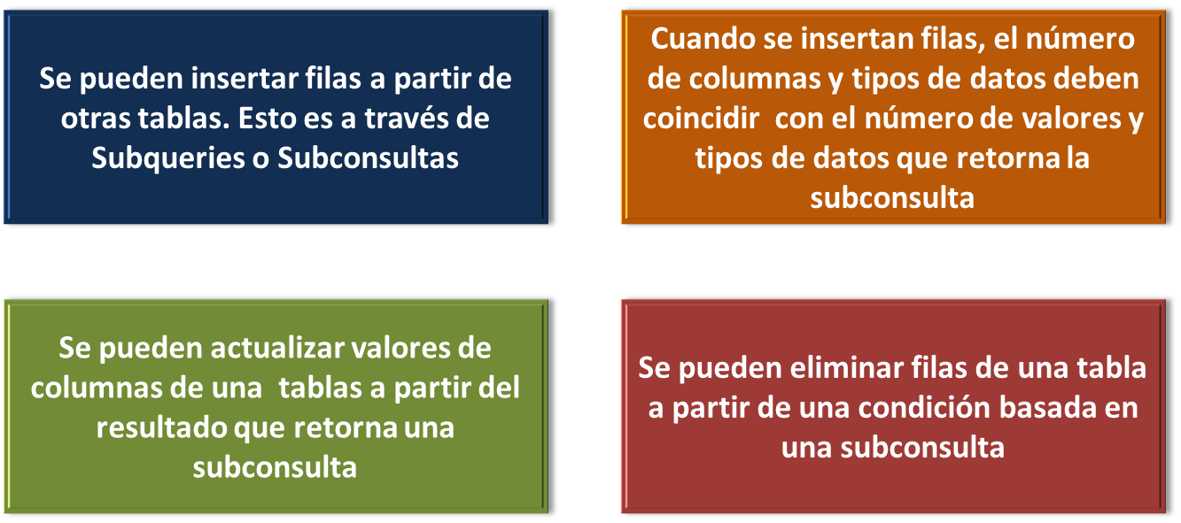
Usando Subconsultas en Sentencias DML
Notes:
Usando Subconsultas en Sentencias DML
Se pueden usar Subconsultas para incorporar nuevas filas a las tablas de la Base de Datos. Se debe considerar que el número de columnas y tipos de datos deben coincidir con el número de valores y tipos de datos que retorna la Subconsulta.
Una Subconsulta también se puede usar para actualizar columnas de una tabla a partir del valor que ésta retorna. El tipo de dato del valor que retorna la Subconsulta debe ser compatible con el tipo de dato la columna que se desea actualizar.
Para eliminar filas se puede usar como condición el valor que retorna una Subconsulta. El tipo de dato que retorna la Subconsulta debe ser compatible con el tipo de dato de la columna que se usa para comparar.

Slide 42
Usando Subconsultas para Insertar Filas
Sintaxis:
Ejemplo:
Ejemplo:
INSERT INTO tabla [ columna (, columna ) ]
SUBCONSULTA;
INSERT INTO empleado_resp(codigo, apellido, salario, porc_comision)
SELECT employee_id, last_name, salary, commission_pct
FROM employees
WHERE job_id LIKE '%REP%';
INSERT INTO copia_emp
SELECT *
FROM employees;
Notes:
Usando Subconsultas para Insertar Filas
Para insertar filas a partir del resultado de una Subconsulta, la sentencia INSERT no incluye la cláusula VALUES ya que ésta es reemplazada por la sentencia SELECT de la Subconsulta.
En la sintaxis:
tabla: es el nombre de la tabla en la cual se desean insertar las nuevas filas.
columna: es el nombre de la columna en la tabla donde se desea ingresar el nuevo dato.
SUBCONSULTA: es la sentencia SELECT que se usará para obtener los valores que se desean insertar. La sentencia SELECT puede ser simple o compleja.
En las sentencias se asume que las tablas EMPLEADO_RESP, COPIA_EMP y EMP_MINUS se han creado previamente.
En el primer ejemplo, la sentencia inserta en la tabla EMPLEADO_RESP los valores de las columnas employee_id, last_name, salary y commission_pct de la tabla EMPLOYEES. La Subconsulta obtiene sólo las filas que en la columna jod_id contengan la palabra REP.
En el segundo ejemplo, se insertarán todas las filas y columnas de la tabla EMPLOYEES a la tabla COPIA_EMP.

Slide 43
Usando Subconsultas para Insertar Filas
Ejemplo:
INSERT INTO emp_minus
SELECT e.employee_id, e.first_name || ' ' || e.last_name , e.department_id,
d.department_name, e.job_id, j.job_title
FROM employees e JOIN departments d
ON(e.department_id=d.department_id)
JOIN jobs j
ON(e.job_id=j.job_id)
MINUS
SELECT e.employee_id, e.first_name || ' ' || e.last_name , e.department_id,
d.department_name, e.job_id, j.job_title
FROM employees e JOIN departments d
ON(e.department_id=d.department_id)
JOIN jobs j
ON(e.job_id=j.job_id)
WHERE salary < ALL (SELECT ROUND(AVG(salary))
FROM employees
GROUP BY department_id);
Notes:
Usando Subconsultas para Insertar Filas
En el ejemplo, se insertarán en la tabla EMP_MINUS la identificación del empleado, nombre completo, la identificación del departamento en el que trabaja, nombre del departamento, identificación del trabajo que desempeña y nombre del trabajo de los empleados que NO poseen un salario menor a todos los salarios promedios de los departamentos.

Slide 44
Usando Subconsultas para Actualizar Datos
Sintaxis:
Ejemplo:
UPDATE tabla
SET columna = (SUBCONSULTA) [, columna = valor, ...]
[WHERE condición];
UPDATE employees
SET job_id = (SELECT job_id
FROM employees
WHERE employee_id = 205),
salary = (SELECT salary
FROM employees
WHERE employee_id = 205)
WHERE employee_id = 114;
Notes:
Usando Subconsultas para Actualizar Datos
En la sintaxis:
tabla: es el nombre de la tabla en la cual se desean actualizar el valor de una o más columnas.
columna: es el nombre de la columna en la tabla que se desea actualizar.
SUBCONSULTA: es la sentencia SELECT que se usará para actualizar el valor de la columna. La sentencia SELECT puede ser simple o compleja.
condición: : permite identificar las filas que se desean actualizar. Está compuesta por nombre de columnas, expresiones, constantes, subconsultas y operadores de comparación.
En el ejemplo, la sentencia actualiza la identificación del trabajo y salario del empleado 114 con el trabajo y salario del empleado 205.

Slide 45
Usando Subconsultas para Actualizar Datos
Ejemplo:
Ejemplo:
UPDATE employees
SET salary = (SELECT ROUND(AVG(salary))
FROM employees)
WHERE salary = (SELECT MIN(salary)
FROM employees);
UPDATE employees
SET salary = ROUND(salary * .125)
WHERE department_id IN (SELECT DISTINCT department_id
FROM employees
WHERE salary < (SELECT ROUND(AVG(salary))
FROM employees));
Notes:
Usando Subconsultas para Actualizar Datos
En el primer ejemplo, se actualiza el salario a los empleados que poseen en el salario más bajo. El nuevo valor del salario para estos empleados será el valor del salario promedio.
En el segundo ejemplo, se aumenta el salario en 12,5% de los empleados que pertenecen a los departamentos que poseen salarios menores al salario promedio de la empresa.

Slide 46
Usando Subconsultas para Eliminar Filas
Sintaxis:
Ejemplo:
Ejemplo:
DELETE [FROM] tabla
WHERE columna operador_comparación (SUBCONSULTA)
DELETE FROM employees
WHERE salary = (SELECT ROUND(AVG(salary))
FROM employees);
DELETE from employees_copia
WHERE department_id IN(SELECT department_id
FROM employees
HAVING COUNT(employee_id) > 10
GROUP BY department_id);
Notes:
Usando Subconsultas para Eliminar Filas
En la sintaxis:
tabla: es la tabla que se desea actualizar.
SUBCONSULTA: es la sentencia SELECT que se usará para actualizar el valor de la columna. La sentencia SELECT puede ser simple o compleja.
En el primer ejemplo, se eliminan todas las filas de los empleados cuyo salario es igual al salario promedio entre todos los empleados.
En el segundo ejemplo, se eliminan todas las filas cuya identificación de departamento sea igual a alguno de los departamentos que poseen más de 10 empleados.

Slide 47
Resumen de la Clase
Se describieron las características del lenguaje DML y Transacciones de Base de Datos
Se explicó cómo construir sentencias DML para Insertar Filas a las Tablas.
Se explicó cómo construir sentencias DML para Actualizar Filas de las Tablas.
Se explicó cómo construir sentencias DML para Eliminar Filas de las Tablas.
Se explicó el uso de la sentencia TRUNCATE para eliminar filas de las Tablas.
Se explicó cómo usar Subconsultas en sentencias DML.

